Slide 1
Università della Calabria ________
Dipartimento di Ingegneria Civile
Corso di Laurea Magistrale in Ingegneria Civile – Indirizzo Trasporti
Corso di “Laboratorio di Trasporti”
Analisi e Progettazione dei Lavori per la Riqualificazione Logistica dei Flussi di Traffico dell’Area Urbana dello Svincolo A2 a Cosenza (CS)
Docente:
Prof. Ing. Vittorio Astarita
Studenti:
Rania Francesco 187937
Di Cunto Patrizia 186800
Tridico Esther Elisabetta 187147
Stelitano Alessandro 189173
Esercitatore:
Phd. Ing. Vincenzo Pasquale Giofrè

Slide 2
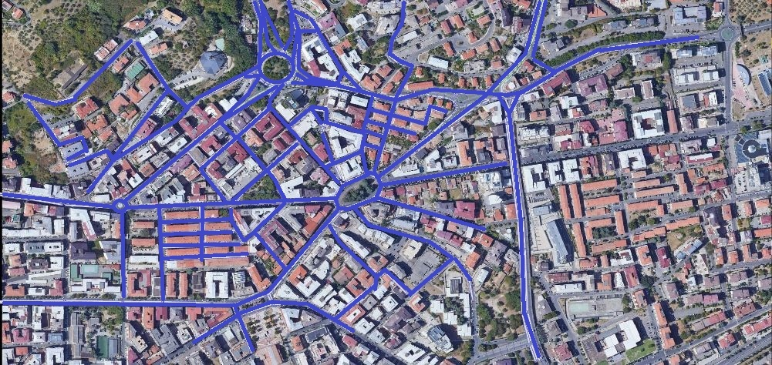
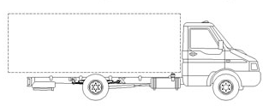
INTRODUZIONE
Lo scopo del seguente elaborato progettuale consiste nella riduzione del livello di congestione del deflusso veicolare nell’area attinente lo svincolo autostradale A2 nel comune di Cosenza.
Laboratorio di trasporti
Gruppo 2:
Rania Francesco; Di Cunto Patrizia
Tridico Esther Elisabetta; Stelitano Alessandro

Slide 3
FASI PROGETTUALI
Valutazione economica
Scelte progettuali
Elaborazione soluzione ottimale
Confronto stato attuale e di progetto
Individuazione delle aree critiche
Scelta dei parametri di riferimento
Rilievi in sito
Scelta dei modelli car-following
Modellizzazione della domanda e dell’offerta
Inquadramento territoriale
Laboratorio di trasporti
Gruppo 2:
Rania Francesco; Di Cunto Patrizia
Tridico Esther Elisabetta; Stelitano Alessandro

Slide 4
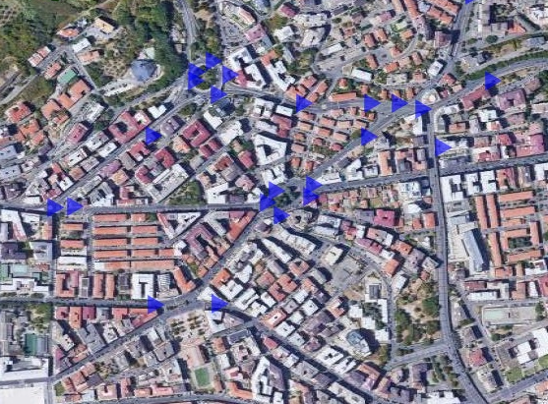
MODELLIZZAZIONE E CALIBRAZIONE
Sono stati rilevati i flussi nelle rispettive sezioni assegnate, con un intervallo di 5 minuti, dalle quali è stato possibile ricavare le matrici origine destinazione inerenti:
Autovetture;
Autobus;
Commerciali e pesanti.
Attraverso l’elaborazione di tali dati e con l’ausilio
del software di microsimulazione Tritone si è potuto
stabilire il modello che meglio approssima la realtà,
mediante il calcolo della funzione di Fitness
(GoF).
Laboratorio di trasporti
Gruppo 2:
Rania Francesco; Di Cunto Patrizia
Tridico Esther Elisabetta; Stelitano Alessandro

Slide 5
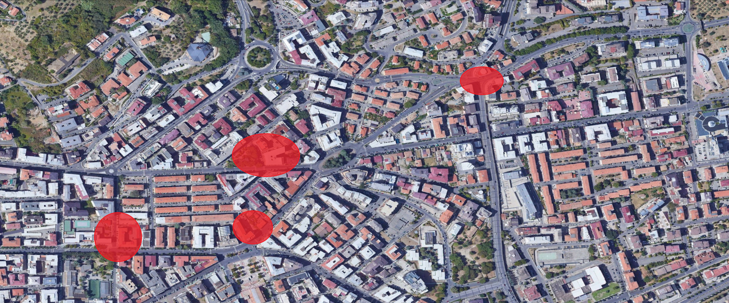
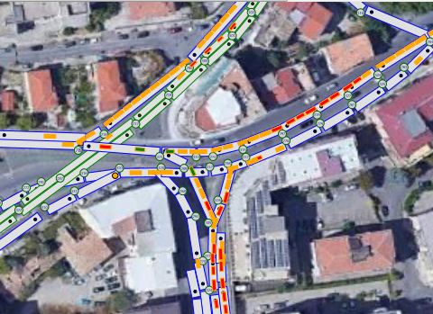
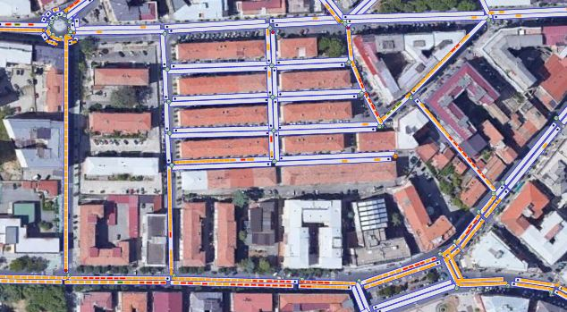
INDIVIDUAZIONE AREE CRITICHE
Laboratorio di trasporti
Gruppo 2:
Rania Francesco; Di Cunto Patrizia
Tridico Esther Elisabetta; Stelitano Alessandro

Slide 6
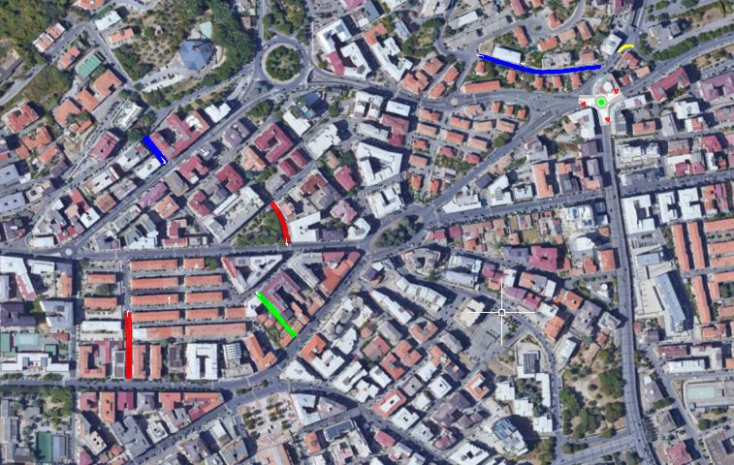
PROPOSTE PROGETTUALI
Limitazione traffico mezzi pesanti
Inserimento segnaletica verticale
Nuovo percorso alternativo
Variazione sensi di marcia
Laboratorio di trasporti
Gruppo 2:
Rania Francesco; Di Cunto Patrizia
Tridico Esther Elisabetta; Stelitano Alessandro

Slide 7
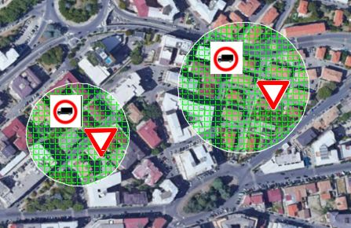
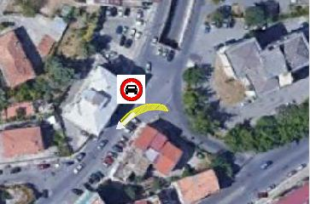
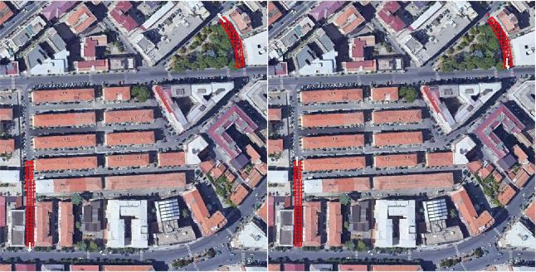
PARTICOLARE INERVENTI SECONDARI
Parallela Via De Donato e zona compresa tra via Pasquale Rossi, Piazza Loreto, Piazza Europa e Piazza maestri del Lavoro
Via degli Stadi
Via Amantea e
Via Giovanni XXIII
Laboratorio di trasporti
Gruppo 2:
Rania Francesco; Di Cunto Patrizia
Tridico Esther Elisabetta; Stelitano Alessandro

Slide 8
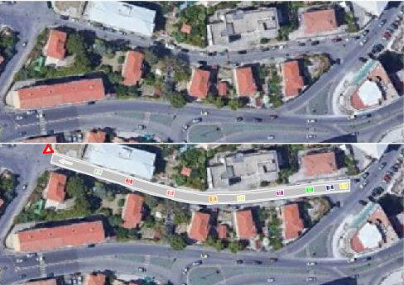
PARTICOLARE INTERVENTI PRINCIPALI
Via Filippo Amantea Mannelli
Via Vincenzo Julia
Laboratorio di trasporti
Gruppo 2:
Rania Francesco; Di Cunto Patrizia
Tridico Esther Elisabetta; Stelitano Alessandro

Slide 9
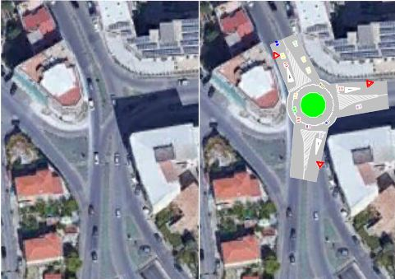
PARTICOLARE INTERVENTI PRINCIPALI
Soluzione a rotatoria nell’intersezione tra Via Guglielmo Marconi (SS19) e il ponte Unità D’Italia
Laboratorio di trasporti
Gruppo 2:
Rania Francesco; Di Cunto Patrizia
Tridico Esther Elisabetta; Stelitano Alessandro

Slide 10
CONFRONTO SCENARIO ATTUALE – SCENARIO FUTURO
Modello di calibrazione “Gipps”
Scenario attuale |  |  | Scenario futuro
Tempo Cumulato | Velocità Cumulata | Veic.Usc.Cum. | Tempo Cumulato | Velocità Cumulata | Veic.Usc.Cum.
6.408 | 26 | 9.833 | 4.140 | 27 | 12.575
GUADAGNI
Tempo Cumulato |  | Velocità Cumulata |  | Veicoli Uscenti Cumulati
% | -35 | % | 28 | % | 28
Guadagno totale
91 | %
Laboratorio di trasporti
Gruppo 2:
Rania Francesco; Di Cunto Patrizia
Tridico Esther Elisabetta; Stelitano Alessandro

Slide 11
VALUTAZIONE ECONOMICA INTERVENTI PROPOSTI
In relazione agli interventi preposti, attraverso l’impiego del listino prezzi della Regione Calabria si è potuto stimare un costo complessivo pari a:
47.807,48 €
Laboratorio di trasporti
Gruppo 2:
Rania Francesco; Di Cunto Patrizia
Tridico Esther Elisabetta; Stelitano Alessandro

Slide 12
CONCLUSIONI
Infine i punti si cui si è rivolta l’attenzione sono:
Miglioramento prestazionale della rete;
Ottimizzazione logistica delle infrastrutture già presenti;
Deflussi dei mezzi pesanti al di fuori del centro città e delle zone maggiormente abitate;
Bassi costi economici
Laboratorio di trasporti
Gruppo 2:
Rania Francesco; Di Cunto Patrizia
Tridico Esther Elisabetta; Stelitano Alessandro

Slide 13
GRAZIE PER L’ATTENZIONE
Laboratorio di trasporti
Gruppo 2:
Rania Francesco; Di Cunto Patrizia
Tridico Esther Elisabetta; Stelitano Alessandro

